Slide 1
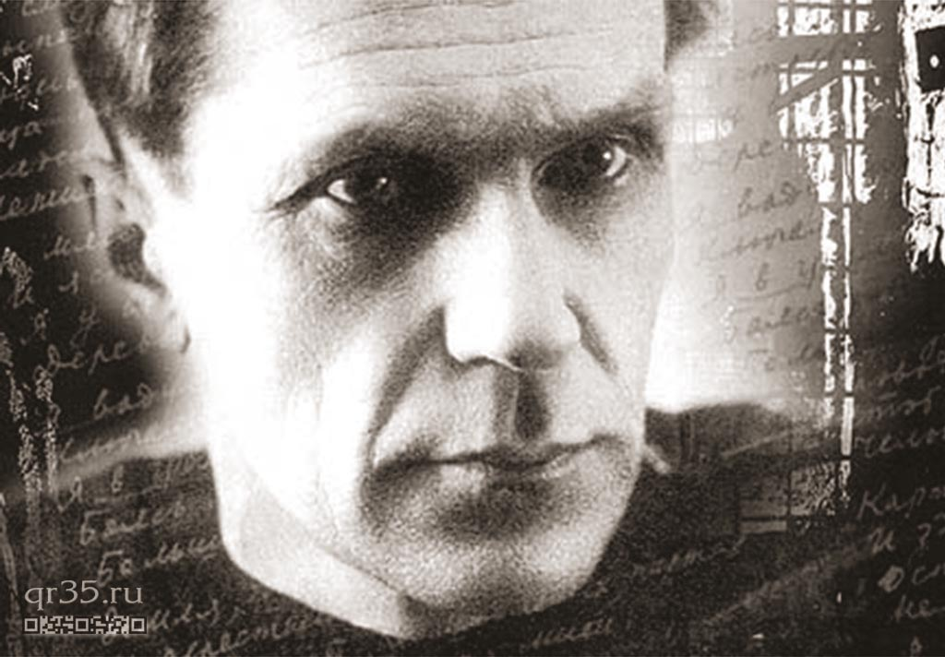


Slide 2
Опрос домашнего задания. Взаимооценивание.
Подготовить 2-3 значимых вопроса для пресс-конференции писателя.
Спроектировать ответы Варлама Тихоновича, учитывая его судьбу и особенности личности.

Slide 3
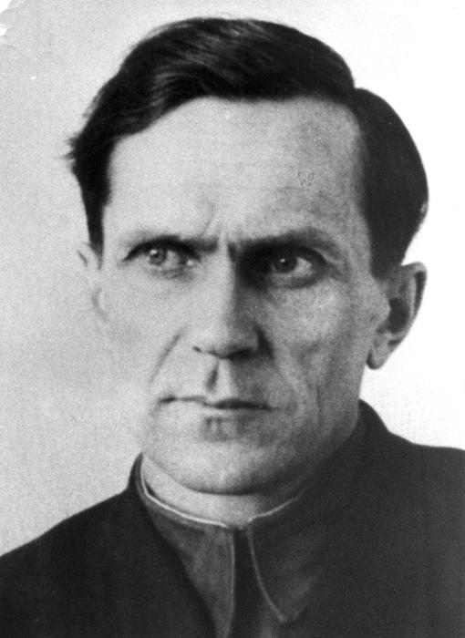
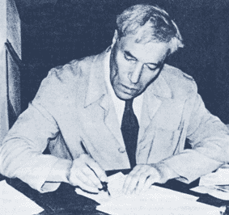
Отрывки из писем В. Шаламова
Б. Пастернаку

Slide 4
«Колымские рассказы» — лоскутное одеяло истории, под которым невозможно спокойно спать». Е.Евтушенко
(Своеобразие раскрытия «лагерной темы». Характер повествования)
Каждый мой рассказ – это
абсолютная достоверность.
Это достоверность документа.
Сам автор – свидетель, любым
своим словом, любым поворотом
души он дает окончательную
формулу, приговор.
В.Шаламов

Slide 5
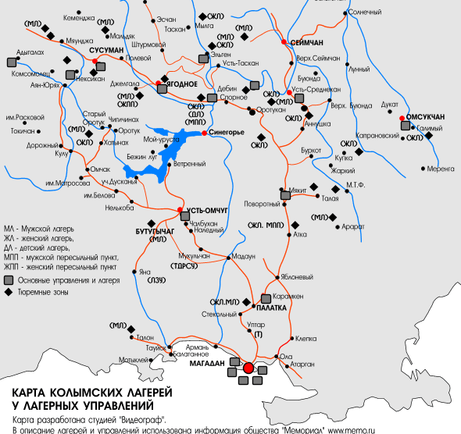
«Колыма» – тюрьма народов»

Slide 6
Анализ рассказов
«На представку»,
«Заклинатель змей»,
«Последний бой майора Пугачева»,
«Сентенция».

Slide 7
В.Т.Шаламов «Заклинатель змей»
1.Кого можно считать в рассказе «заклинателем змей» и почему?
2.Почему всё-таки Платонов согласился рассказывать романы? Можно ли его осуждать?
3.Согласие Платонова «тискать романы» - это проявление его силы или слабости?
4.Почему Федя обладает здесь правом сильного, что даёт ему эту силу?
5.Кто же всё-таки Платонов: шут, клоун или просветитель?
6.Почему для воров так важны рассказы Платонова?
7.Почему у героя развилась сердечная болезнь?
8.Почему рассказ заканчивается фразой Платонова «Я не скажу»?
9.Как определить смысл названия?
10.Почему в рассказе человек сравнивается с животными?
11.Зачем автор выбирает такую композицию – «рассказ в рассказе»?
12.Как изменяется человек, попадая на грань между жизнью и смертью?
13.Что лучше: умереть со спокойной совестью или жить в разладе с собственной совестью?
14.Что даёт силы человеку, делает его выносливее?

Slide 8
В.Т.Шаламов «Последний бой майора Пугачёва»
О чем повествует этот рассказ?
Чем отличается этот рассказ от всех других рассказов Шаламова?
Что за люди стали поступать в лагеря после войны?
Что и кого увидели «репатриированные», то есть люди, вернувшиеся на родину после плена и нацистских лагерей и немедленно попавшие в советские лагеря?
Что их отличало от тех, кто здесь был давно?
Почему именно Пугачёва автор постоянно называет по званию – майором?
Какое мнение сложилось у вас о майоре?
В какие минуты автор показывает улыбку майора Пугачёва? Что он хочет этим сказать?
Какова судьба товарищей Пугачева? Была ли надежда на спасение у 12 бойцов отряда?
Почему в госпитале не было раненных заключенных? Зачем лечили Солдатова?
Почему рассказ завершается гибелью Пугачева?
Какие чувства вызывает этот бунт у читателя?
В чем проявляется авторское отношение?
Почему Шаламов, утверждавший, что удачных побегов на Колыме быть не может, прославил майора Пугачева? В чем же подвиг майора Пугачева?

Slide 9
В.Т.Шаламов «На представку»
Как вы понимаете смысл названия рассказа?
Что представляет собой экспозиция рассказа? Обратите внимание на описание барака и портретные характеристики играющих в карты.
Что открывает читателю автор с помощью тщательно выписанных портретных деталей Севочки и Наумова?
Просмотрите авторские характеристики реплик персонажей. Что они помогают нам понять, почувствовать?
Какова кульминация рассказа? Почему она наступает столь быстро?
Ошеломляет и страшная развязка… В чем она?
Чем объясним метаморфозу, произошедшую с Наумовым, только что унизительно заискивающим перед Севочкой, а теперь унижающим Гаркунова?
Откуда у бывшего инженера-текстильщика, попавшего на Колыму по статье 58 как «враг народа», столько решимости?
Можем ли мы сказать о человеческом противостоянии? Что значит для него свитер?
Какова судьба Гаркунова?
Испугались ли убийцы? Будут ли они наказаны? Перечитайте начало и конец рассказа.
Что открывается нам за этим? Какая реальность? Каким предстает в вашем воображении завтрашний день тех, о ком рассказал Шаламов?

Slide 10
В.Т.Шаламов «Сентенция»
Кого, по-вашему, больше на страницах рассказов – умерших или выживших?
Какие слова начинают рассказ Шаламова?
Каково состояние героя в начале рассказа?
Через какие профессии проходит главный герой?
Что изменяется за это время в герое и почему?
Чему способен радоваться рассказчик в финале произведения?
Что значит слово «сентенция»? Имеет ли оно какое либо отношение к повествованию в рассказе?
Почему рассказ имеет такое название?
Какую идею хочет донести автор до читателя в этом рассказе?

Slide 11
Идейно-тематическое своеобразие «Колымских рассказов»
Мораль одинакова для всех, общечеловечна. Она на все времена, и морально лишь то, что на благо человеку.
Шаламов выводит новый лагерный закон - закон сохранения личности: безнравственность обстоятельств и поведения самого человека гибельны для человеческой души, и смириться с этим нельзя.
Лагерный труд определён Шаламовым как рабский и унижающий, это форма того же растления.
Ни один человек не становится ни лучше, ни сильнее после лагеря. Лагерь – это растление для всех – для начальников и заключённых…
Лагерь – не место для человека, судьбы этих людей – преступления, каждая минута лагерной жизни – отравленная минута.
«На свете нет ничего более низкого, чем намерение «забыть» эти преступления».

Slide 12
Особенности прозы В.Т.Шаламова
В рассказах отсутствует конкретное историческое время.
Герои вымышленные, реально существующие и легендарные персонажи.
«Художественность» является основным системообразующим эстетическим фактором, а «документ» играет роль сырья, которое, как правило, подвергается переработке.
Уникальная двумерность рассказов в употребление реальных фамилий наряду с вымышленными.
Отстраненный, довольно холодный тон повествования дает прозе необычный эффект художественной новизны.
Психологизм произведения: в небольшом абзаце – судьба человека, спрессованное в миг прошлое, настоящее и будущее.
«Колымские рассказы» Шаламова – это одновременно и рассказ, и физиологический очерк, и исследование, но прежде всего это память, которая этим и ценна, и которая непременно должна быть донесена до будущего поколения.

Slide 13
«Мы должны знать, как это произошло, чтобы никто и никогда не мог выкрасть наше будущее снова. Изучение прошлого – это спасение будущего, его гарант».
Евгений Евтушенко

Slide 14
Домашнее задание
Написать рецензию на один рассказов Шаламова.

Slide 15
Спасибо за плодотворную работу на уроке.

